Slide 2
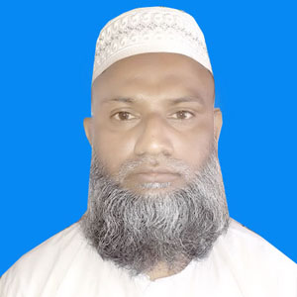
শিক্ষক পরিচিতি
পাঠ পরিচিতি
মোঃ আব্দুস সবুর সুপার
গোরাই পিয়ার পিয়ারিয়া দাখিল মাদ্রাসা উলিপুর, কুড়িগ্রাম।
মোবাইল নংঃ 01718268975
E-mail: saburpg4@gmail.com
শ্রেনীঃনবম
বিষয়ঃ কোরআন মাজিদ ও তাজভীদ
অধ্যায় প্রথম, পাঠ-১০ম, রুকু-১০ম

Slide 3
শিখনফল (১)আল্লাহ তায়ালা বনি ঈসরাইলদের অবাধ্যতা , পাষান্ড , ঔদ্দত্য, দৃষ্টান্ত পেশ করেছেন। তাদের স্বভাব ছিল আল্লাহ তায়ালার পক্ষ থেকে বাস্তব নিদর্শন দেখে তাদের অন্তর কোমল না হয়ে কঠোরতা বৃদ্দি পেত। (২) কিছু লোক এমন আছে , তারা কিতাবের ধার ধারে না বরং কত গুলো অযৌক্তিক আশা আকাঙ্ক্ষা নিয়ে বেচে আছে ।

Slide 4
আয়াতে কারিমা ثم قست قلوبكم من بعد ذلك فهئ كالحجارة او اشد قسوة- وان من الحجارة لما يتفجر منه الانهر وان منها لما يشقق فيخرج منه الماء – وان منها لما يهبط من خشية الله-وما الله بغافل عما تعملون--

Slide 5
শব্দার্থ লিখঃ- قست= حجار= يتفجر= يشقق=

Slide 6
অনুবাদ এর পরও তোমাদের হৃদয় কঠিন হয়ে গেল , এটা পাশান কিংবা তদপেক্ষা কঠিন , পাথরও কিছু এমন রয়েছে,যা এটা হতে নদী-নালা প্রবাহিত হয়। এবং কতক এই রুপ আছে যে,বিদীর্ন হওয়ার পর এটা হতে পানি নির্গত হয়। ইত্যাদি।

Slide 7
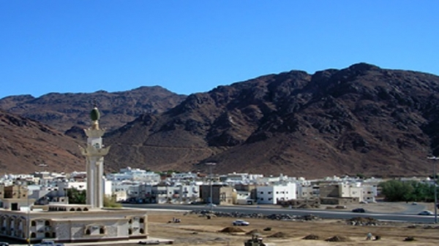
পাথরের পাহাড়

